Slide 1
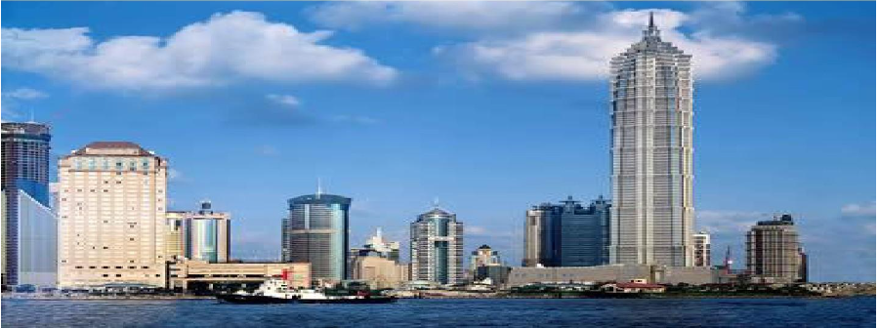
第二单元 第二次工业革命和近代科学文化
第6 课
工业化国家的社会变化

Slide 2

汤姆的烦恼？？？？？
汤姆为什么去伦敦？
汤姆：32岁
夫人：31岁
1898年的英国。汤姆是普通的农民，家里有几亩薄田。汤姆一家居住在一个宁静的乡村，邻里关系融洽，生活虽然不富裕但也自给自足。附近的城市开始兴起工厂，大量的工作机会吸引着乡村的人们。汤姆的邻居们纷纷前往城市打工，汤姆一家也听到了很多关于城市的新奇故事。汤姆看到同村人在城市里赚到了钱，也动了心思，决定夫妻两去城市寻找工作机会。
女儿：6岁

Slide 3
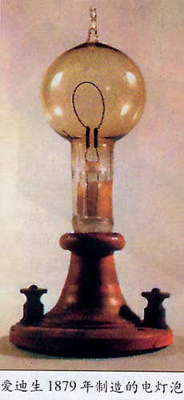
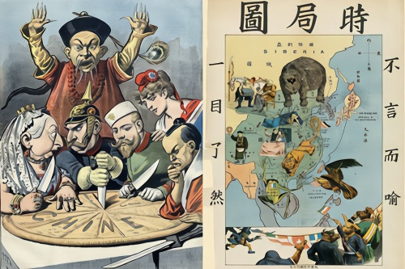
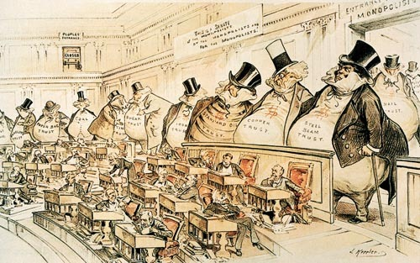
汤姆生活的时代？

Slide 4
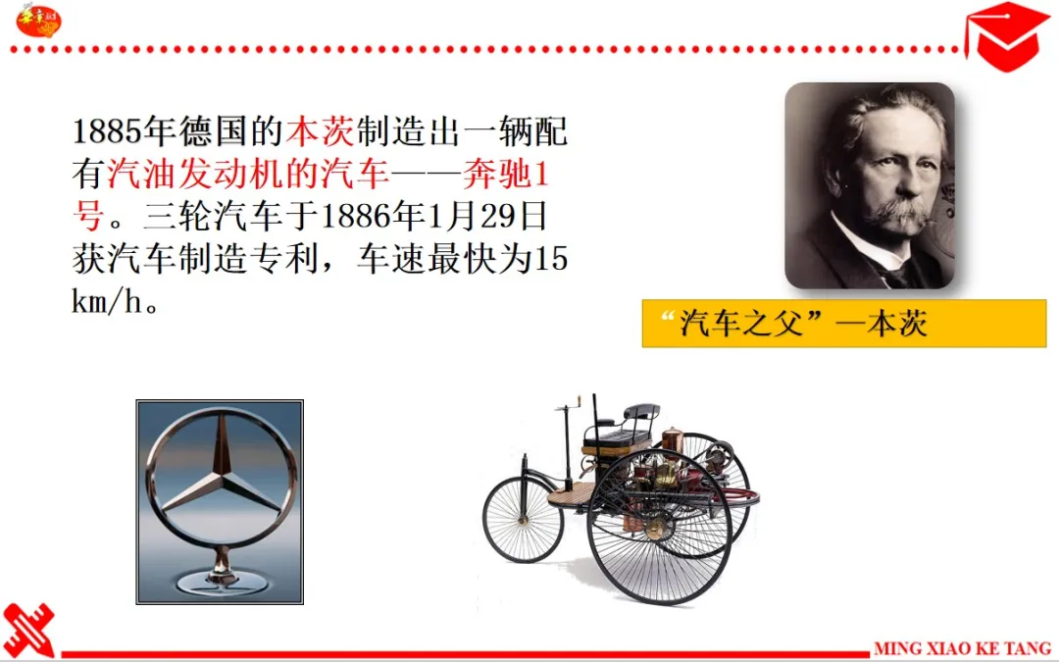
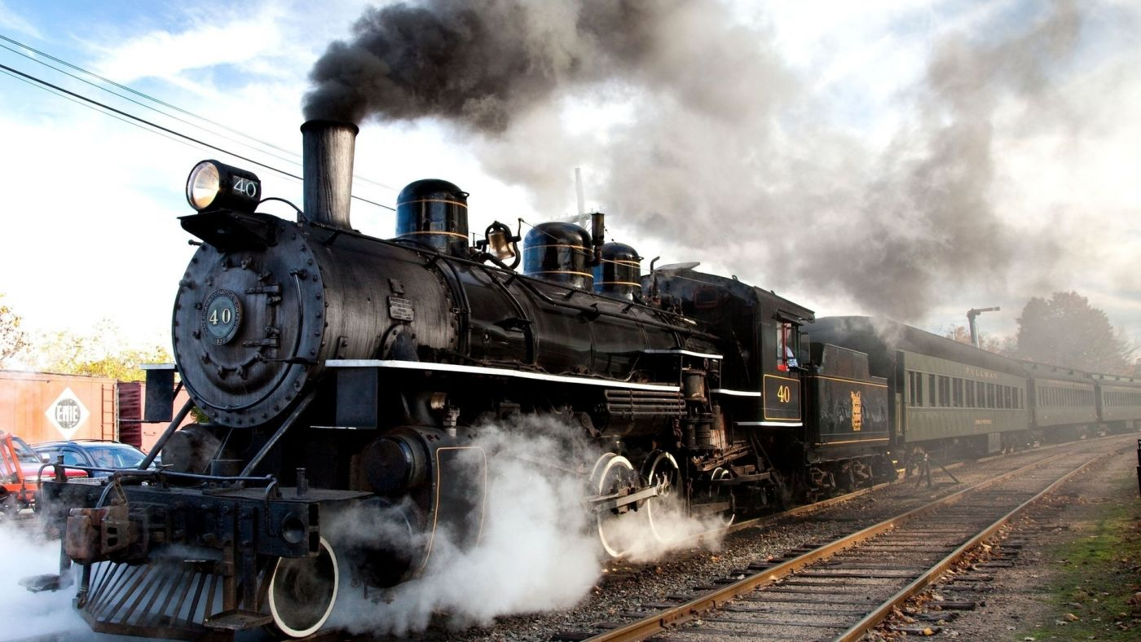
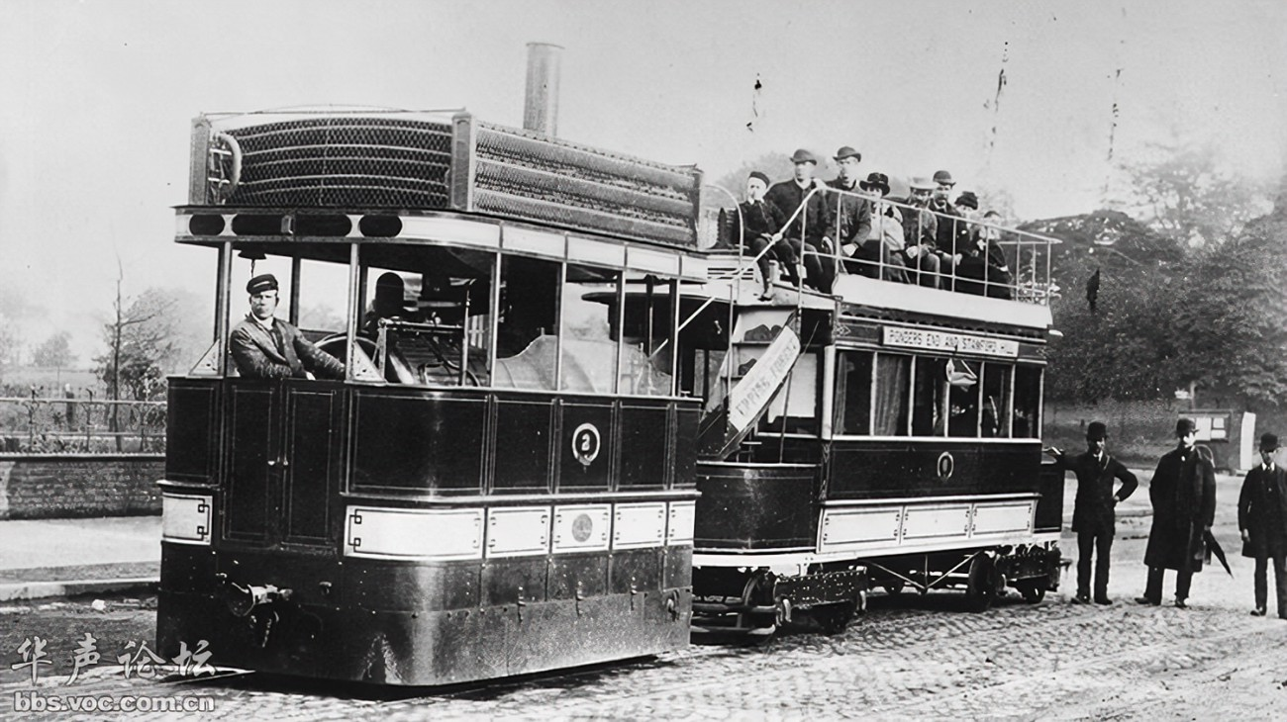
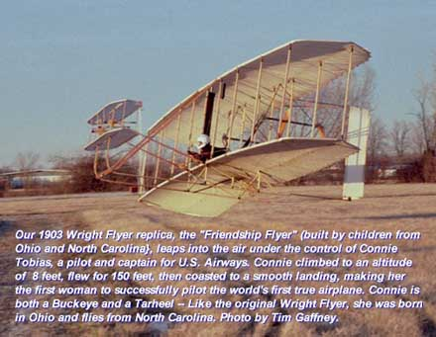
汤姆夫妻坐哪种交通工具？

Slide 5
汤姆找什么工作？

Slide 6
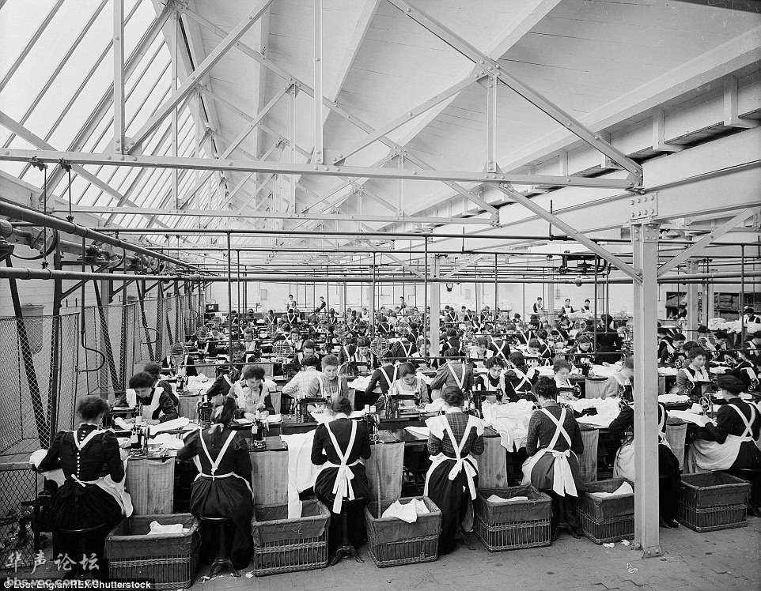
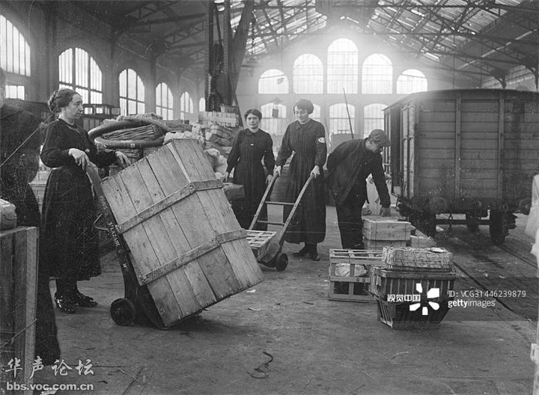
汤姆担心：夫人能找到工作吗？
越来越多的妇女走出家庭，成为工业劳动者，他们的社会角色发生了变化，这为妇女社会地位的提高创造了条件。

Slide 7
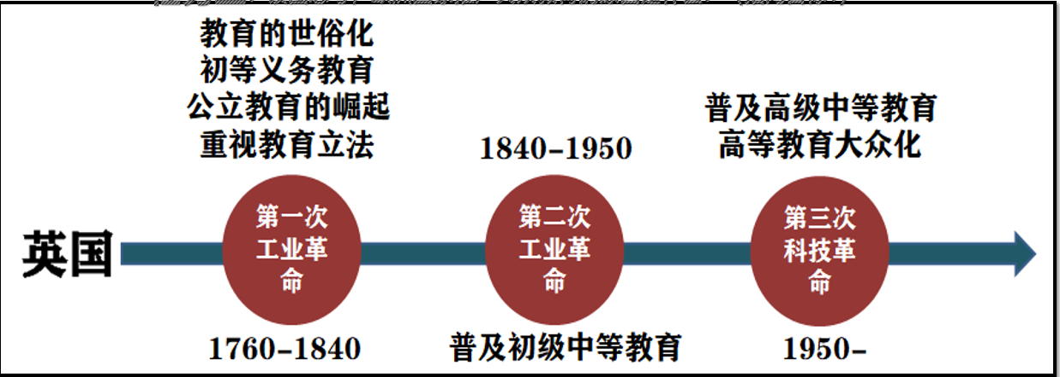
汤姆：刚找到工作，还没发工资，交不起学费！
汤姆的女儿渐渐长大，到了上学的年龄。汤姆夫妻意识到教育的重要性，决定让女儿来伦敦的学校读书。但是······
19世纪以后，为了适应工业化发展的需要，欧洲国家开始推广大众教育

Slide 8
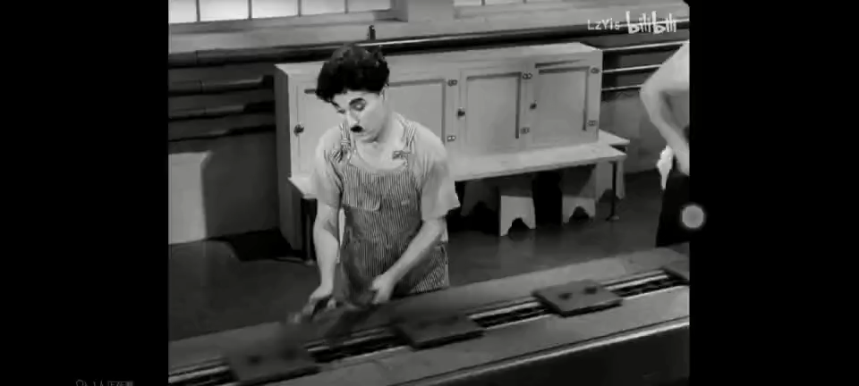
汤姆：虽然找到工作了，但最近心情不好！
汤姆夫妻租住在城市边缘的一个狭小公寓里，居住环境拥挤且卫生条件较差。汤姆的房子周围堆满了从肉庄，厕所，垃圾箱和便池中倒出来的垃圾和烂肉烂鱼等。
汤姆发现工厂主们住在豪华的别墅里，而像他们这样的工人却只能挤在狭小的公寓里。工厂的工作强度很大，经常加班，但工资却增长缓慢，工人们开始组织起来抗议，要求提高工资和改善工作条件。
城市的环境污染也越来越严重，工厂排出的废气让天空变得灰蒙蒙的，河流也被污水污染，这对人们的健康造成了威胁。

Slide 9
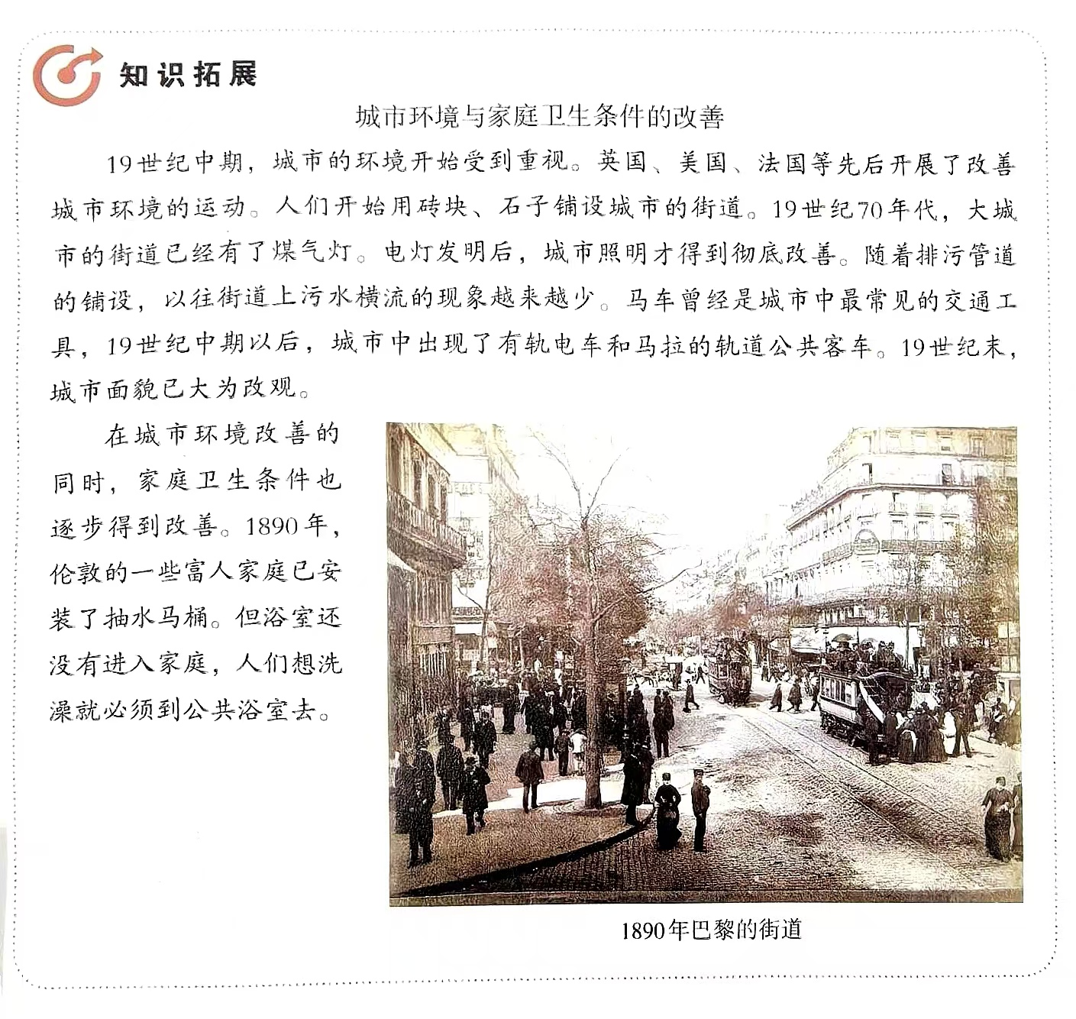
多年以后······
汤姆一家在城市里生活了多年，经历了工业化带来的种种变化。他们看到了城市的发展和进步，也感受到了社会问题的严重性。汤姆开始积极参与社会公益活动，希望能为改善城市的环境和工人的生活条件出一份力。汤姆的女儿在学校里学习成绩优异，她梦想着将来能成为一名医生，帮助更多的人。

Slide 10
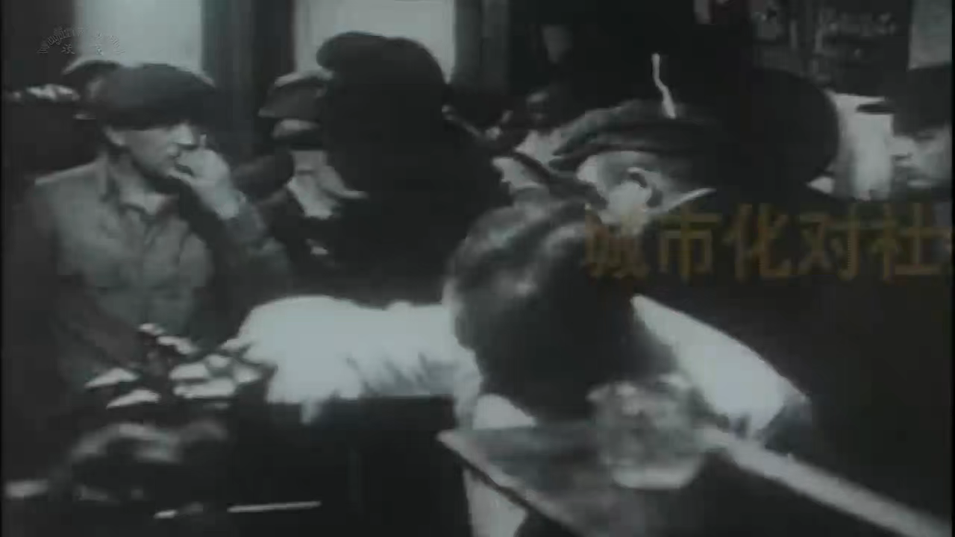
思考城市化的影响？

Slide 11
合作探究：想一想，为什么作者认为“在这里文明创造了自己的奇迹，而文明人则几乎又变成野蛮人”？
材料：在这里，文明创造了自己的奇迹，而文明人则几乎又变成野蛮人······从这条污浊的排水管中排出人类工业的最大一股潮流去滋润全世界；从这条肮脏的下水道中流淌着纯金。在这里人类的发展成就既是最完备的，又是最野蛮的。 ——[英] 阿萨·勃里格斯《英国社会史》
积极：一方面，工业革命极大的提高了社会生产力，使工业化国家的人口快速增长，大众文化水平提高，城市化进程加快，体现出了文明的进步。
消极：另一方面，工业革命后，资本家从工人身上榨取到最大的剩余价值，造成贫富分化加剧，激化了社会矛盾。同时，西方国家还加快了殖民掠夺。的步伐给殖民地、半殖民地人民带去了深重的灾难，这些都体现出了野蛮的一面。

Slide 12
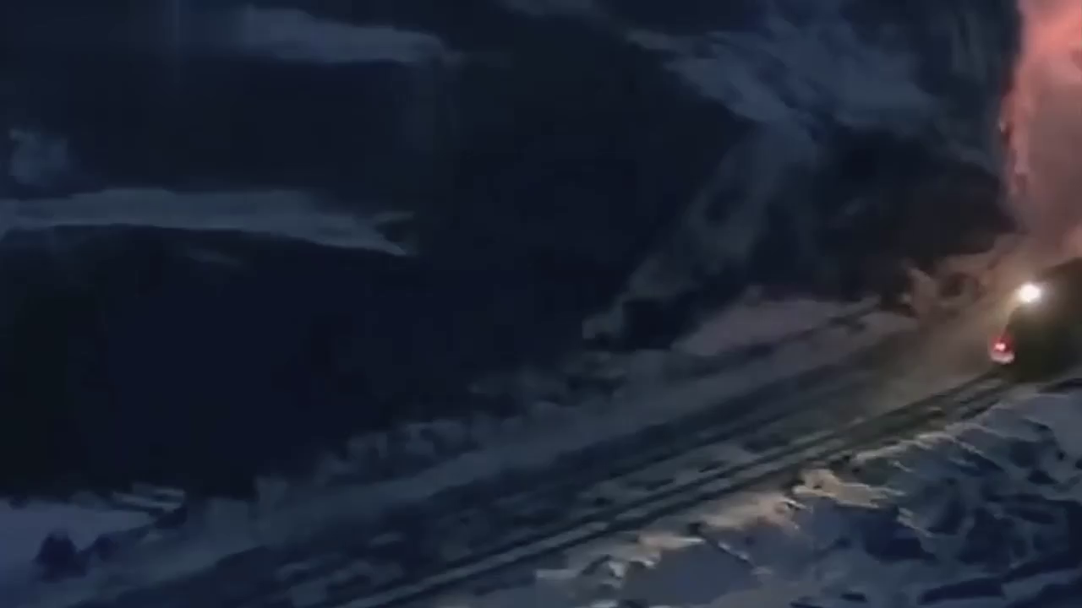
课堂小结：说一下你的体会？反思？疑问？
①科技是一把双刃剑，要用科技造福人类。
②发展经济的同时也要保护环境, 走可持续发展道路。

Slide 13
课后作业：大众教育的发展对西方国家产生了哪些影响？
提高了西方国家的大众文化水平，促进了社会的发展。

